Slide 1
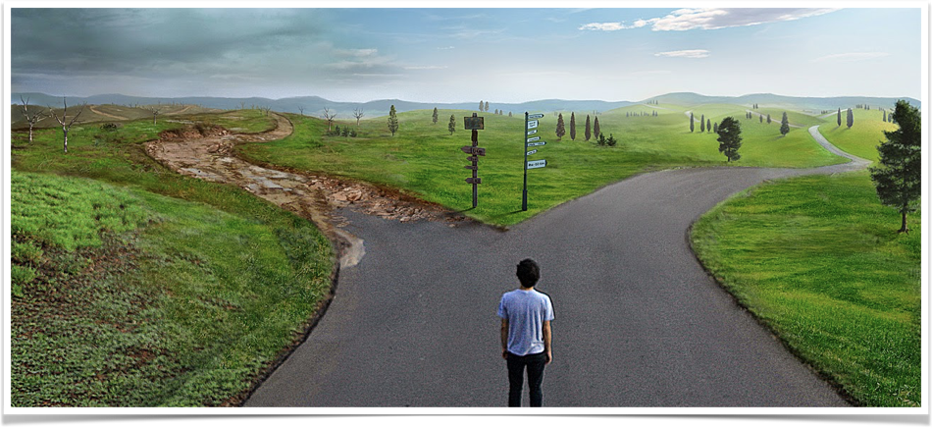
DOIS ENCONTROS

Slide 2
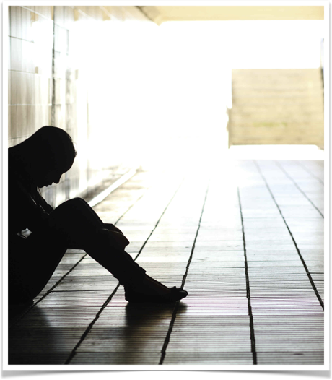
UM ENCONTRO COM O MUNDO
Você já ouviu falar em sexo fora do casamento, vícios, magoas, divorcio?
E quais são as consequências de tudo isso?
Viver em busca da felicidade nos leva a vários enganos.

Slide 3
UMA VIDA LONGE DA VONTADE DE DEUS

Slide 4

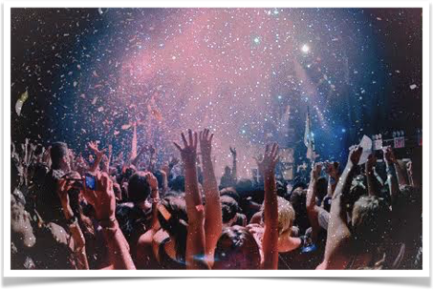
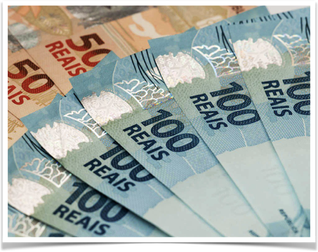
FAMA!!!
PRAZER
DINHEIRO

Slide 5
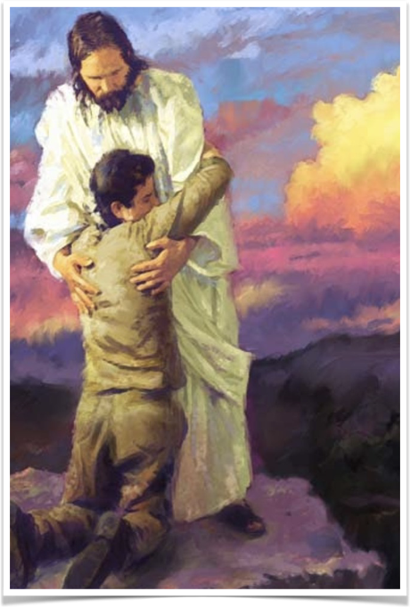
UM ENCONTRO COM JESUS
...saíram, pois da cidade e foram ter com Ele. JO. 4:30

Slide 6
EMPECILIOS VIRÃO!
Preocupações.
Falta de fé.
Desonestidade.
Falta de humildade.
Passividade.

Slide 7
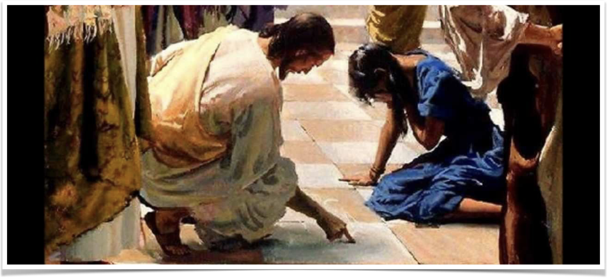
SOMOS ATRAÍDOS PARA ELE

Slide 8
"Assim como nos escolheu nele antes da fundação do mundo, para sermos santos e irrepreensíveis perante ele; e em amor."
Efésios 1:4

Slide 9
"mas os que esperam no SENHOR renovam as suas forças, sobem com asas como águias, correm e não se cansam, caminham e não se fatigam.."
Isaías 40:31

